Slide 1
Kaip žiemoja skruzdės?

Slide 2
Prienų raj. Pakuonio pagrindinė mokykla 1 klasė

Slide 3
Skruzdės gyvena kolonijomis, kuriose kiekviena atlieka savo funkcijas, padedančias išlikti šeimai.

Slide 4
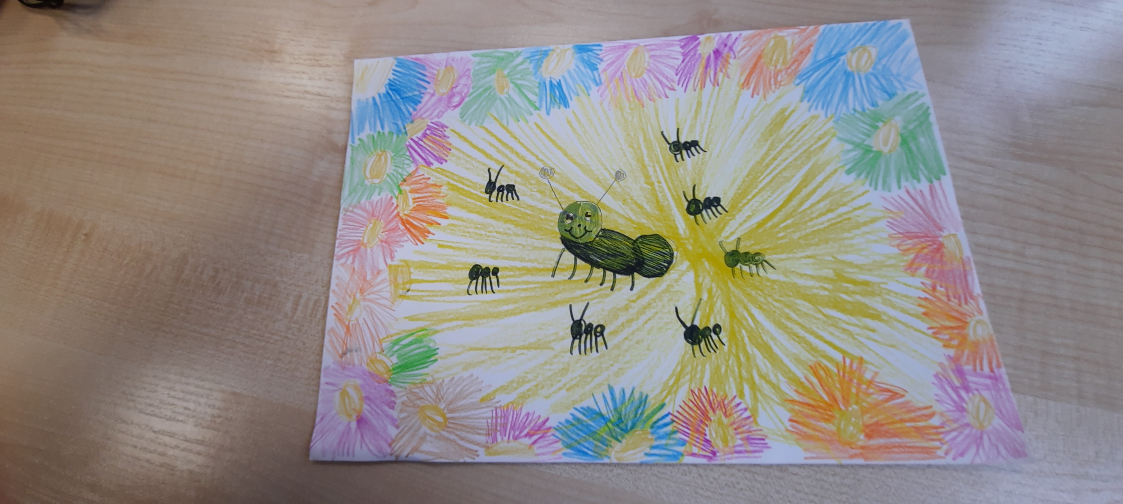

Slide 5
Kuo didesnė kolonija, tuo ryškiau matomas darbo pasidalijimas.

Slide 6
Jos valgo paprastą augalinį maistą. Maistas laikomas skruzdėlyne ir po kurio laiko padalijamas kolonijoje gyvenančioms skruzdėms.

Slide 7
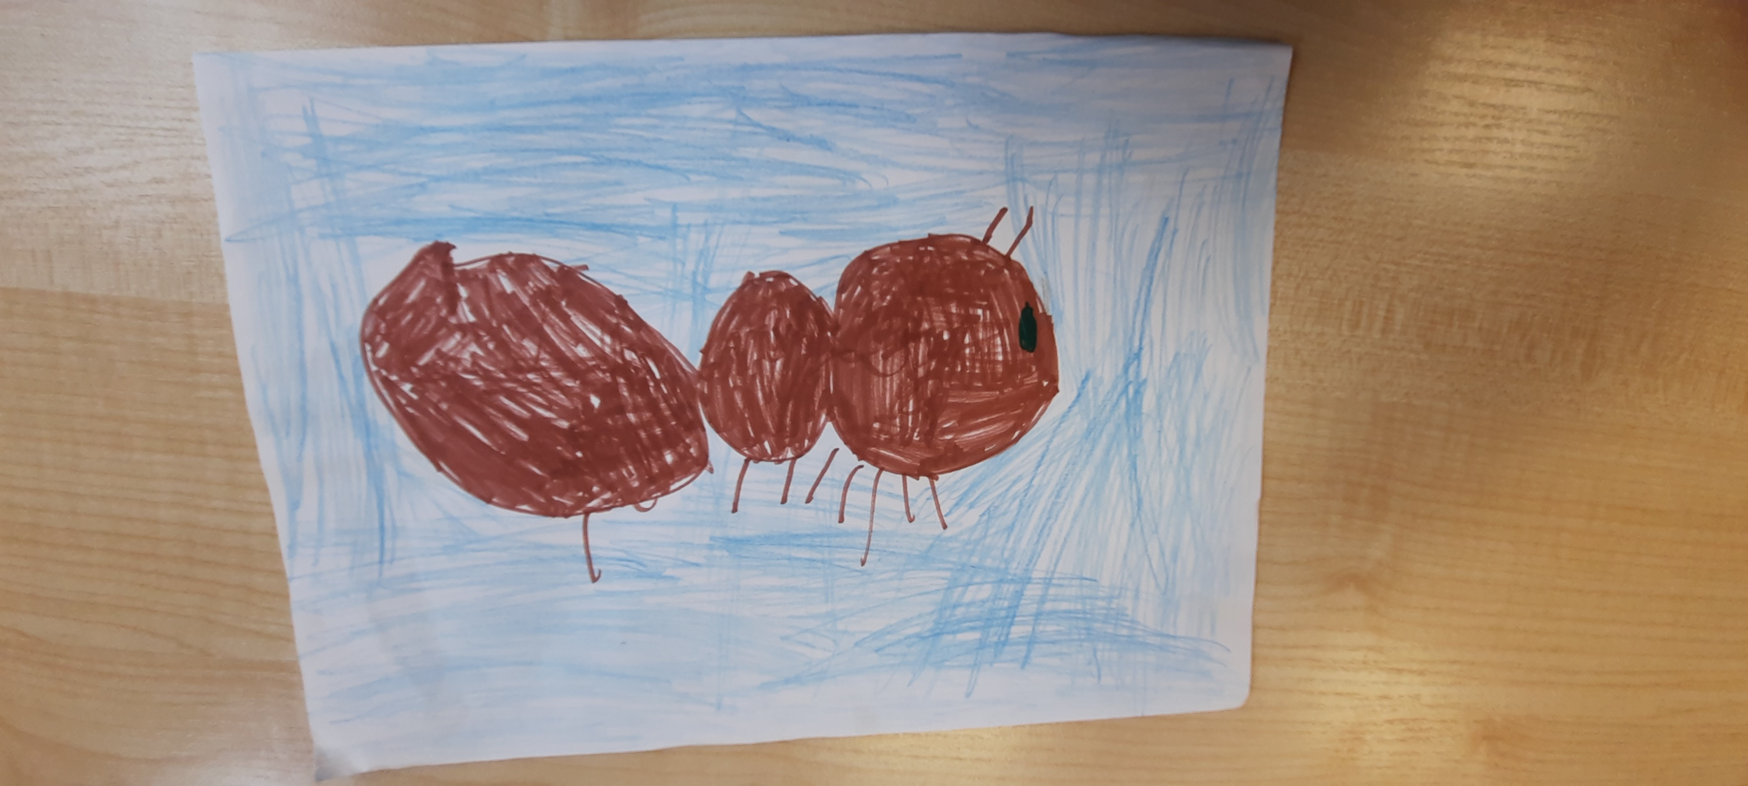

Slide 8
Norėdamos aprūpinti koloniją visam šaltajam sezonui, skruzdės dirba visą šiltąjį sezoną. Gaudo vikšrus, vabalus ir tempia į skruzdėlyną. Dalis partempto maisto sunaudojama lervoms maitinti, likusi dalis laikoma specialiose kamerose.

Slide 10
Skruzdės nemiega, net šaltuoju metų laiku. Jos negali išeiti į lauką, nes visi įėjimai būna uždaromi. Tampa mažiau aktyvios nei vasarą. Tęsia tunelių statybą, maitina karalienę ir rūpinasi savo „naminiais gyvūnais‘‘. Gyvenimas skruzdėlyne tęsiasi visus metus...

